Slide 1

BÁO CÁO CÔNG NGHỆ JAVA
ĐỀ TÀI: XÂY DỰNG ỨNG DỤNG QUẢN LÝ QUÁN CAFE
GIÁO VIÊN HƯỚNG DẪN: NGUYỄN VĂN THỊNH

Slide 2
DANH SÁCH THÀNH VIÊN
NGUYỄN AN KHƯƠNG - 2001190129
HUỲNH MỸ LINH - 200190144

Slide 3
CẤU TRÚC
MỤC TIÊU ĐỀ TÀI
PHÂN TÍCH THIẾT KẾ SQL
TỔNG QUÁT VỀ PHẦN MỀM
DEMO

Slide 4
1.
MỤC TIÊU ĐỀ TÀI

Slide 5
Trong cuộc sống của chúng ta ngày nay, không quá khó để tìm kiếm một quán trà sữa hay một quán cà phê nào đó trên đường, ngoài việc không chỉ để giải khát người ta còn giao lưu trò chuyện với người thân bạn bè, đối tác của họ và việc học nhóm trong những quán cà phê là việc rất đổi bình thường. Về việc đáp ứng nhu cầu của con người ngày nay thì việc các quán cà phê mọc lên như nấm đủ các loại hình và thể loại là việc hết sức bình thường để thu hút khách hàng.
Ngoài ra, thức uống và menu quán là một phần ảnh hưởng khách đến quán nhiều hay ít. Và nhiều yếu tố khác ảnh hưởng đến sự phát triển của một quán cà phê, yếu tố quản lý quán cà phê như thế nào? Làm thế nào để quản lý một cách nhanh chống không tốn thời gian?. Phần mềm quản lý quán cà phê ra đời nhằm giải quyến vấn đề trên một cách hợp lý và giúp con người tốn công sức và thời gian của họ.

Slide 6
2.
PHÂN TÍCH THIẾT KẾ HỆ QUẢN TRỊ CƠ SỞ DỮ LIỆU

Slide 7
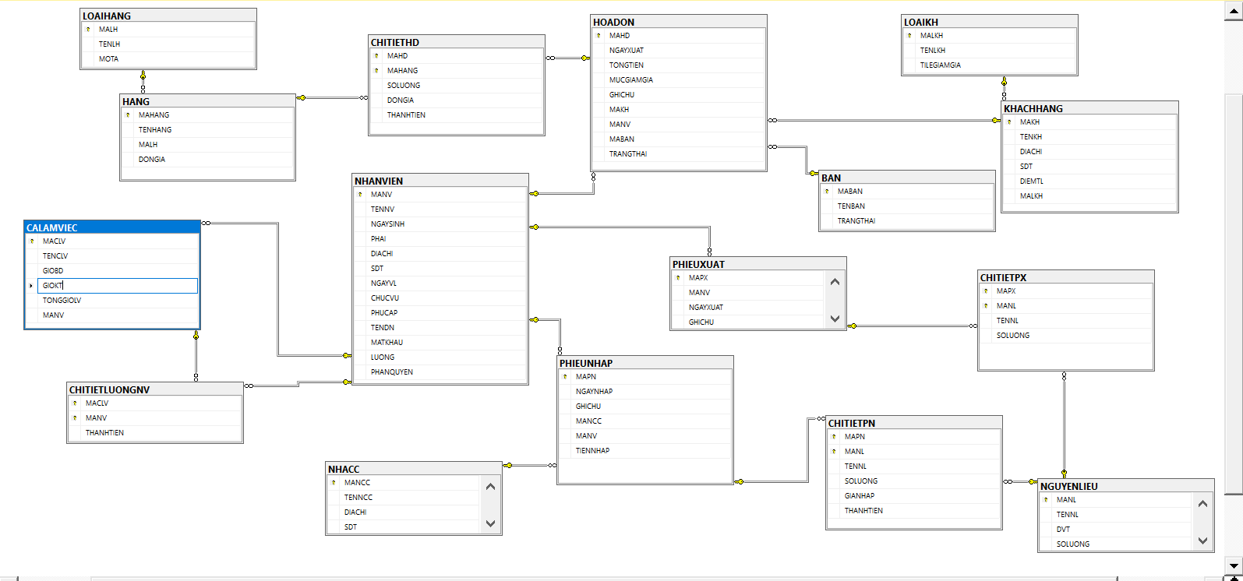
Sơ Đồ Hệ Quản Trị Cơ Sở Dữ Liệu

Slide 8
3.
TỔNG QUÁT VỀ PHẦN MỀM

Slide 9
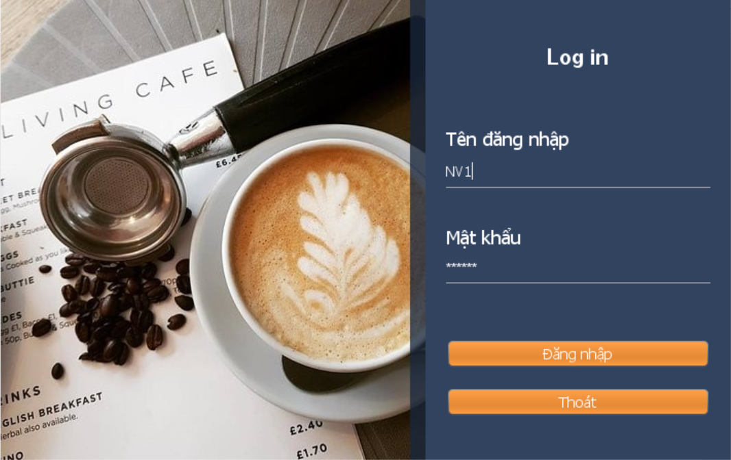
Hình ảnh và giao diện
Giao diện Đăng Nhập
Notes:
Trang đăng nhập

Slide 10
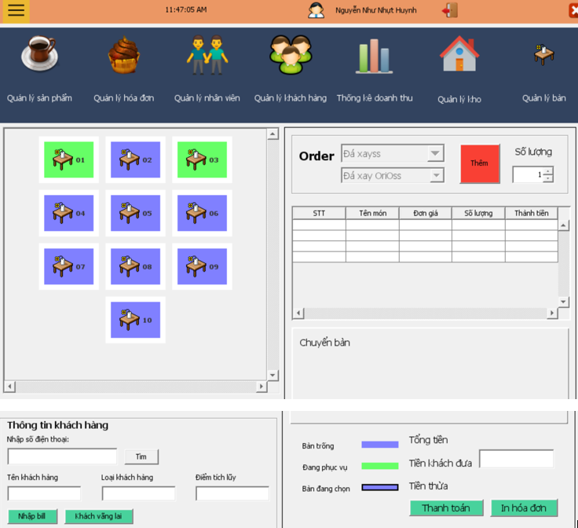
Giao diện quản lý chính

Slide 11
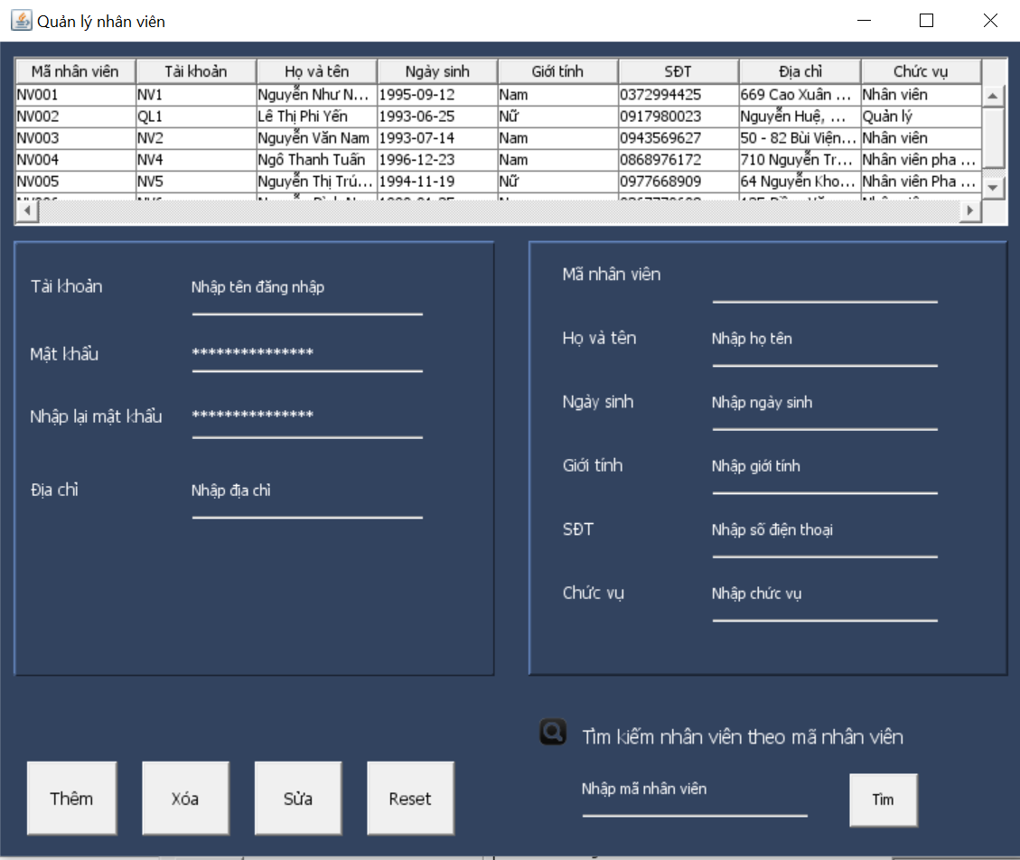
Giao diện quản lý Nhân Viên

Slide 12
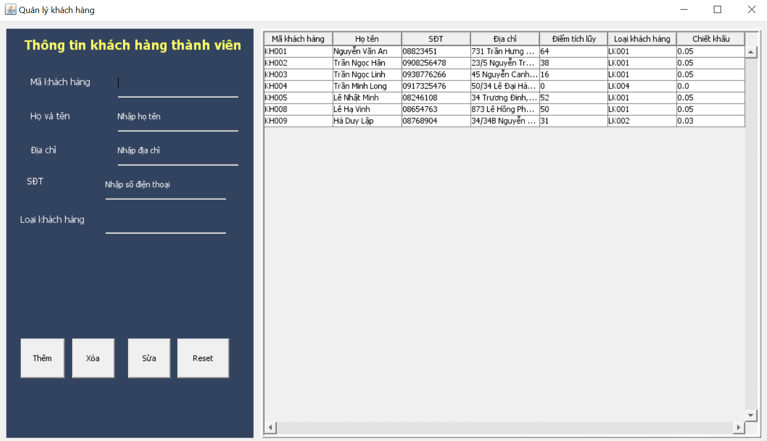
Giao diện quản lý Khách Hàng

Slide 13
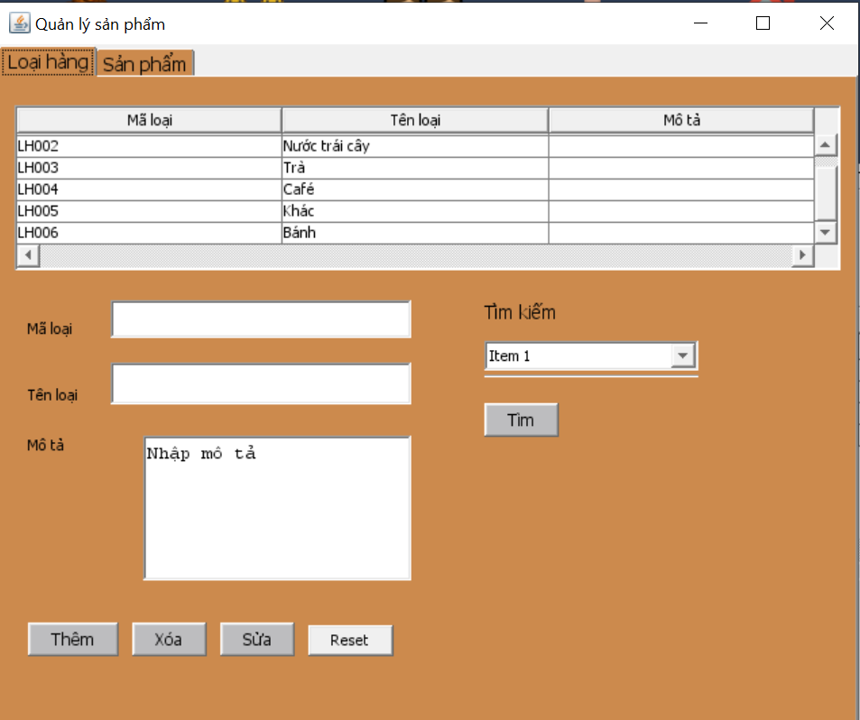
Giao diện quản lý Sản Phẩm
Giao Diện Loại Hàng

Slide 14
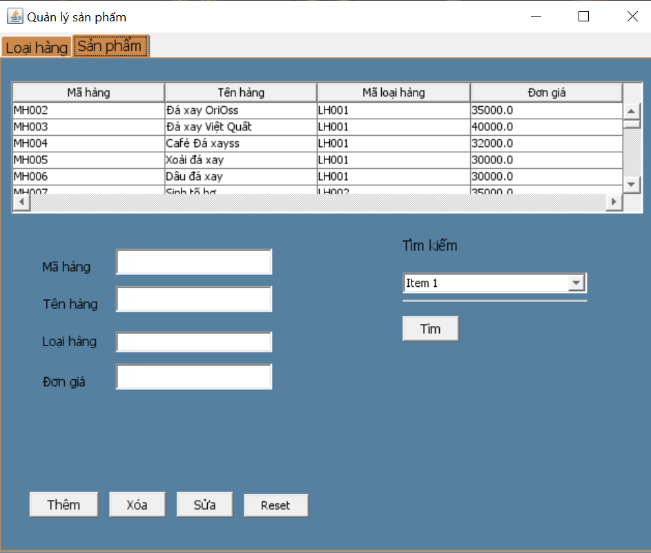
Giao diện quản lý Sản Phẩm
Giao Diện Sản Phẩm

Slide 15
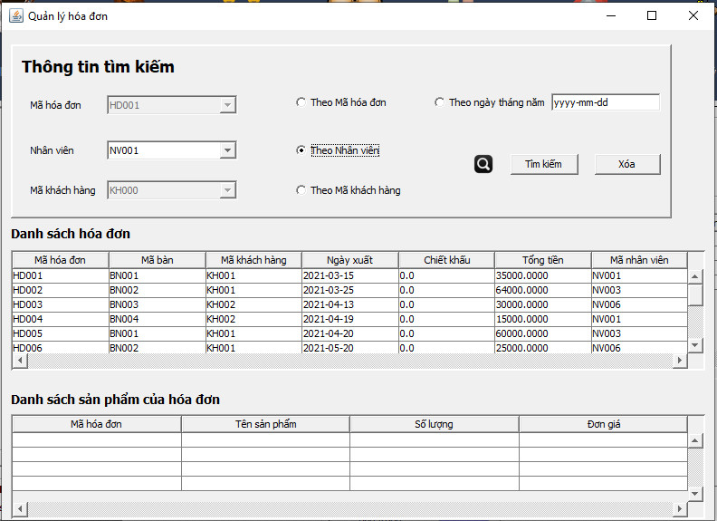
Giao diện Hóa Đơn

Slide 16
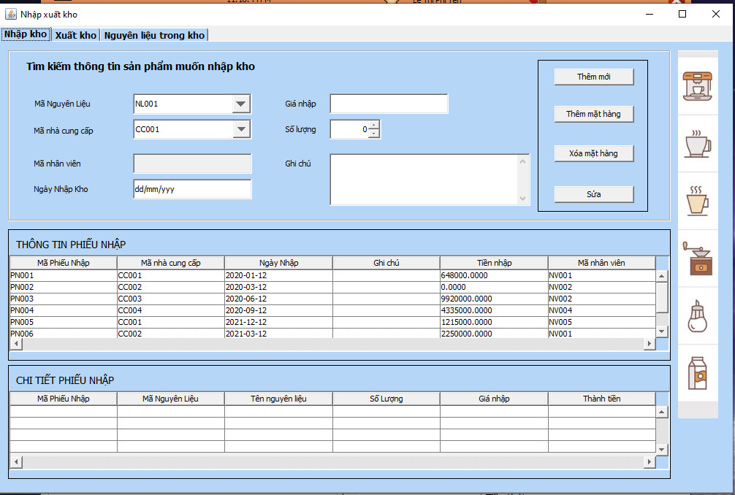
Giao diện Kho
Giao Diện Nhập Kho

Slide 17
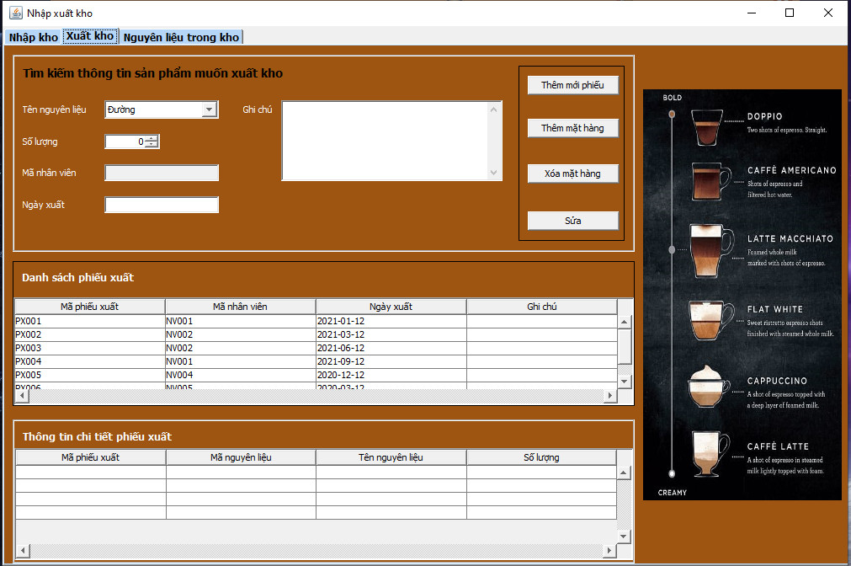
Giao diện Kho
Giao Diện Xuất Kho

Slide 18
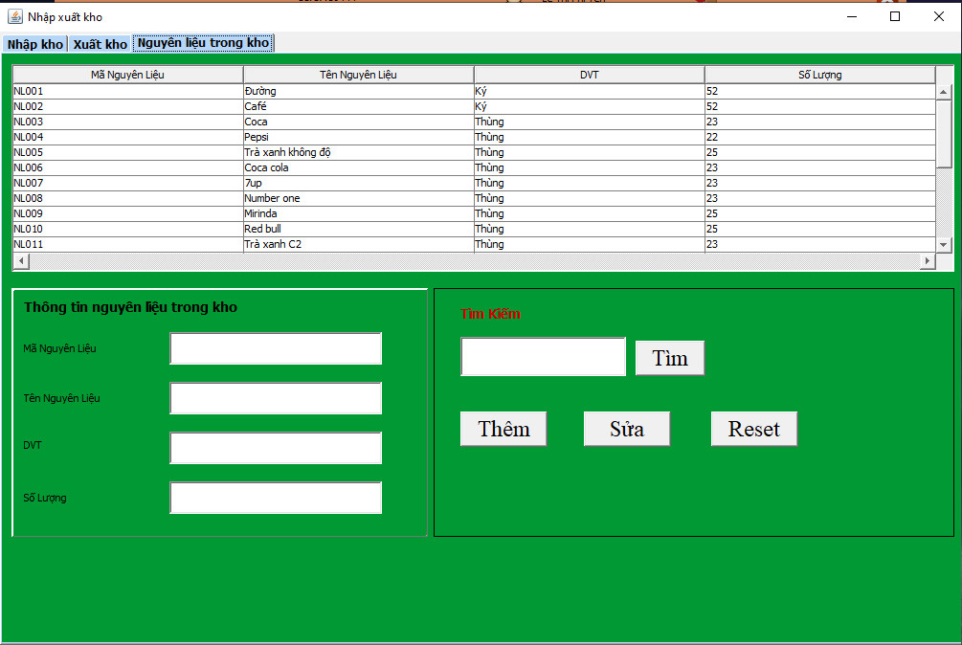
Giao diện Kho
Giao Diện Nguyên Liệu

Slide 19
Giao diện Bàn

Slide 20
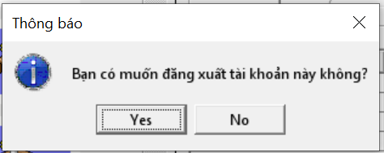

Giao diện Đăng Xuất

Slide 21
4.
DEMO

Slide 22
THANKS!

